Slide 1

LẬP TRÌNH TYPESCRIPT
PROJECT:
QUẢN LÝ SẢN PHẨM

Slide 2
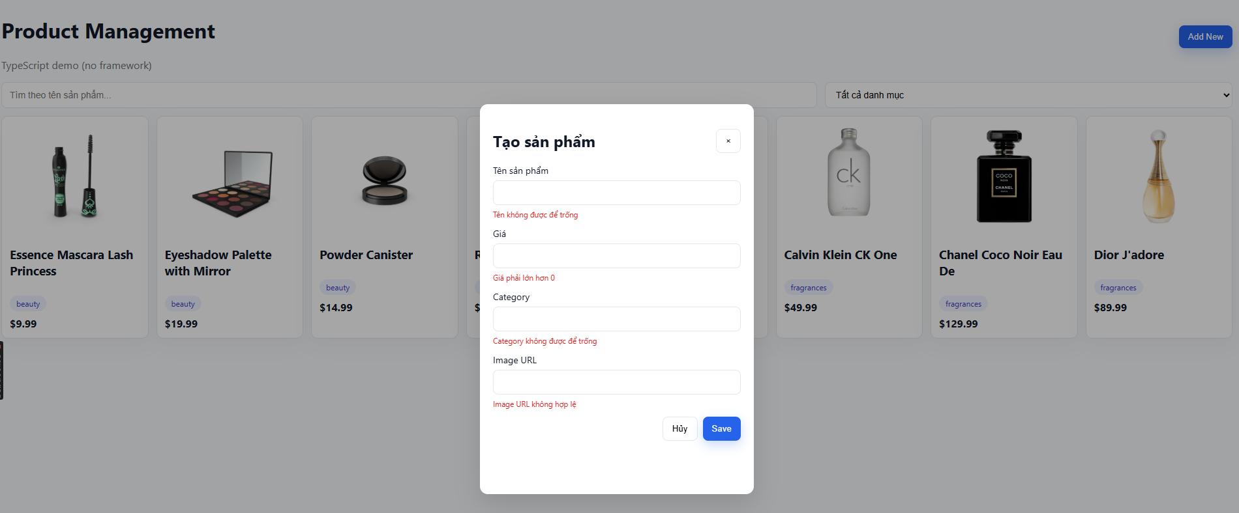
PROJECT
Phần 2 : Form Thêm mới sản phẩm

Slide 3
PROJECT
Nội dung:
Tạo form như hình bằng html + css
Validate dữ liệu khi ấn nút save

Slide 4
THANK YOU

